Slide 1

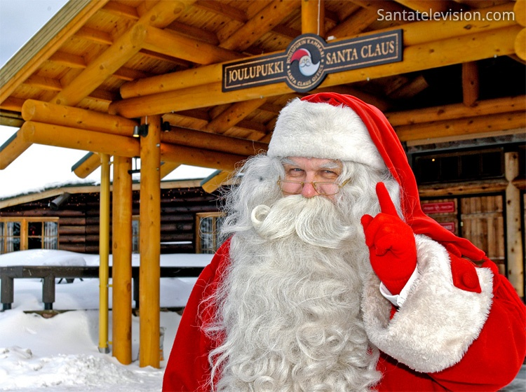

NATAL DO AMOR

Slide 2

Mais um Natal se aproxima.
Com ele todos os sentimentos afloram
com mais intensidade!!!

Slide 3
Quando falo em Natal,
não me refiro ao natal comercial,
de festas e presentes,
refiro-me ao Natal verdadeiro.

Slide 4
O
Natal do Amor!

Slide 5
Um Natal onde festejamos
o nascimento Daquele que veio ao mundo
e morreu em sacrifício pela nossa salvação.

Slide 6
Façamos desse Natal
o melhor Natal de nossas vidas...
O mais verdadeiro...

Slide 7
E que as luzes festivas iluminem dentro de nós os valores da amizade,
do amor ao próximo,
da solidariedade...
desenvolvendo uma nova esperança!

Slide 8
Meu desejo sincero
é que a cada amanhecer renasça o Natal,
o verdadeiro,
o Natal do Amor!

Slide 9
Formatação
Verarduin
Texto
Desconheço autoria
Imagns
Internet
Vera.arduin@gmail.com

